Slide 1
移动大数据技术在互联网金融获客
及经营中的应用

Slide 2

互联网金融面对的？

Slide 3
什么是互联网金融
互联网金融
“宝宝”
网上金融超市
P2P

Slide 4
互联网金融需要解决的问题
问题
产品销售
线上平台
流量

Slide 5
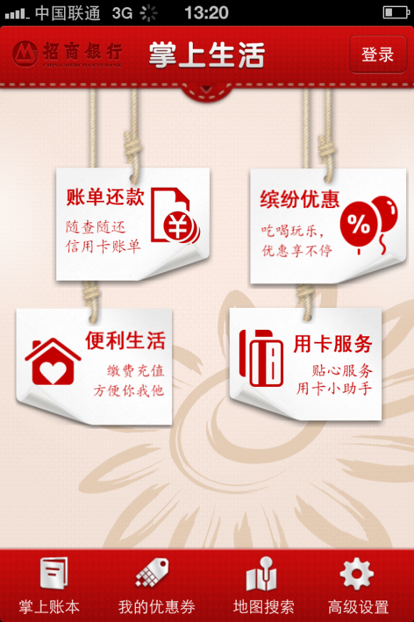
案例分析
诸多的功能，在客户的喜好和公司利润方面如何平衡？
诸多的投放渠道，如何选择，大咖一定高效吗？
诸多的页面，页面顺序与客户习惯的关系？
诸多的用户，在异常出现时如何在漫天吐槽前发现？
诸多的用户，如何精准找到金融产品的目标客户群？

Slide 6
解决方案
数据处理技术
移动
数据
大数据

Slide 7
大数据技术以及架构

Slide 8
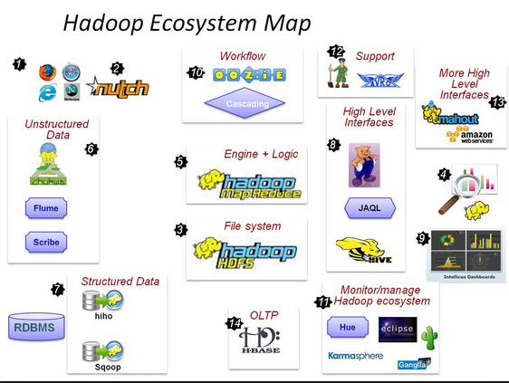
大数据 处理技术

Slide 9
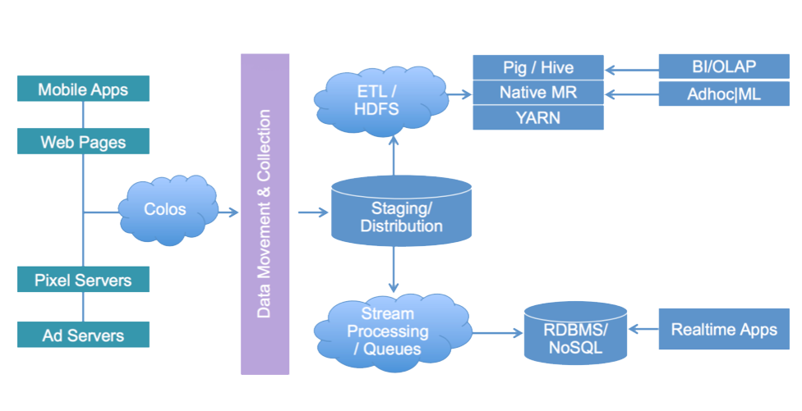
大数据 处理技术
第一代大数据处理架构：
传统技术体系和缺陷
大集群构建成本高昂
多维交叉计算能力低效
架构不灵活无法自定义指标
数据二义性标实时指标和批指标不一致
Notes:
5

Slide 10
大数据 处理技术
新一代技术和架构的目标：
查询和多维交叉高效率（性能）：
需要多维交叉的数据通过bitmap技术进行存储和计算
更好的业务扩展能力（高扩展性）：
系统架构采用以OLAP引擎为核心的设计思想，将数据统计分析的视角从离散的数字问题，转化成高度抽象的，基于<维度+度量>的模型结构。将业务指标转化成<维度+度量>的描述，更好的支持数据支持和业务指标计算能力。
解决数据一致性问题（高最终一致性）：
系统将指标包含在OLAP引擎中，数据的出处将只有唯一的出口，确保数据的一致性。
更快的异常处理能力和数据恢复能力（高效调度）：
数据的计算过程中，将中间数据以<存储+转发>的形式处理，每个处理单元都能快速恢复到某个时间点，以达到快速处理的目的。
Notes:
2

Slide 11
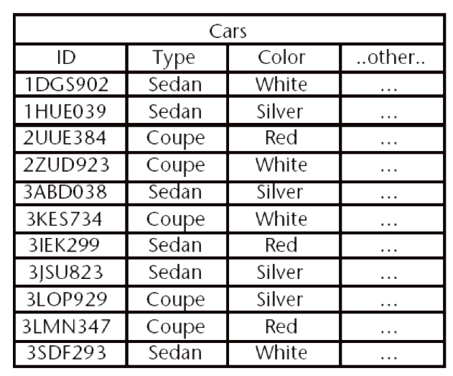
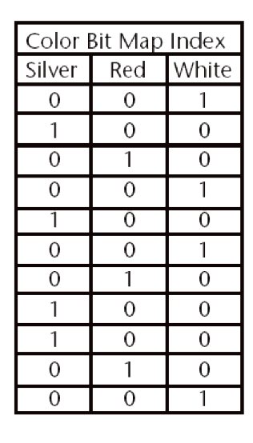
大数据 处理技术
Bitmap的生成
ConciseSet https://github.com/metamx/extendedset
参考 http://www.infoq.com/cn/articles/the-secret-of-bitmap/

Slide 12
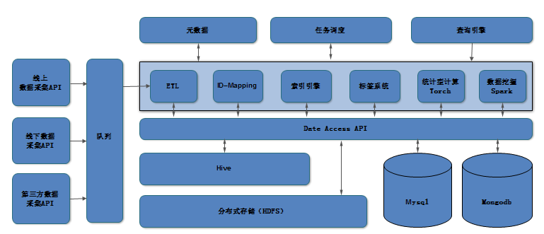
新一代大数据 处理技术架构
统计分析系统/标签&人群洞察系统

Slide 13
统计分析系统介绍（经营）

Slide 14
统计分析系统

Slide 15
统计分析系统
数据处理模块
数据查询模块
Collector
ETL框架
Bitmap引擎（join）
Counter引擎（count、sum）
QueryQngine（groovy）

Slide 16
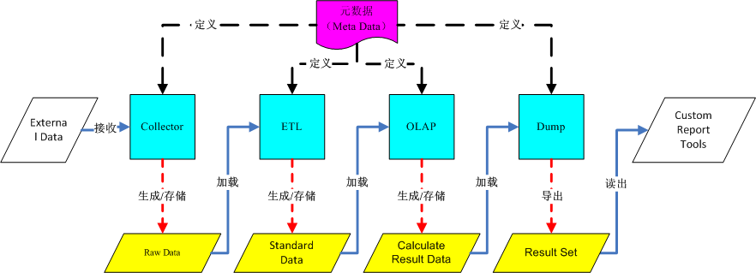
统计分析系统
数据处理总线
Notes:
5

Slide 17
统计分析系统
元数据
元数据 | 含义 | 包含关系
Domain | 定义元数据的业务域，例如Analytics | 1个域有多个Fact Table
Fact Table | 定义OLAP输入数据的Schema | 1个事实表有多个Column 1个事实表有多个Cube
Column | 定义Fact Table的字段属性 | 1个Column有多个Constraint
Constraint | 字段约束
Cube | 定义数据立方体，由Metric和Dimension组成，是OLAP引擎的核心概念 | 1个Cube拥有一个Metric
Metric | 度量，在本系统中主要实现了count()、sum()、count(distinct())等多种度量能力 | 1个Metric只能有一个处理引擎 1个Metric可以有多种Dimension组合
Dimension | 维度，表明在Fact Table的哪些Column上进行统计
Engine | 引擎枚举变量。目前仅支持count、bitmap个引擎。
Notes:
5

Slide 18
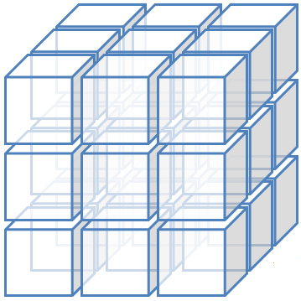
统计分析系统
OLAP模型
ƒ(Dimension(s) , Metric (on Fact Table))
ƒ定义了计算引擎，例如是counter引擎还是Bitmap引擎。
Fact Table定义了输入数据。
Metric定义了哪个字段为度量。
Dimension(s)定义了哪些字段为维度。
计算引擎根据以上的定义进行计算、存储。

Slide 19
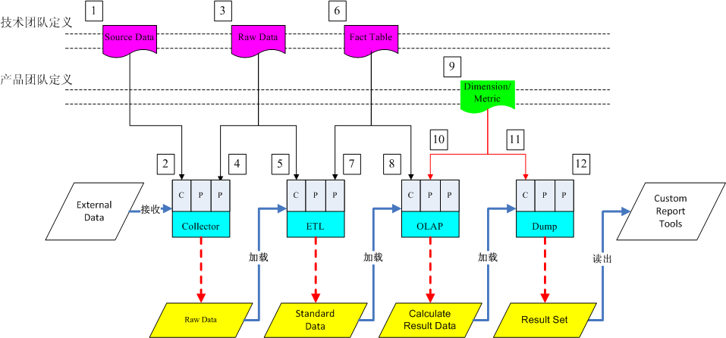
统计分析系统
数据处理时序
Notes:
5

Slide 20
统计分析系统使用案例

Slide 21
自定义指标（页面访问）
collector data schema
<schema>sequencenumber,platformid,partnerid,developerid,devId,productid,sessionId,starttime,duration,versionName,versionCode,sdkVersion,refpagename,pagename,advertisingID,appStoreID,cracked,mobile,pixel,osVersion,os,mapn_mcc,mapn_mnc,isp,ip,country,channel,jailbroken,language</schema>

Slide 22
自定义指标（页面访问）
ETL Fact Table
字段名称 | 类型 | 约束
developerid | int
productid | int
platformid | int
partnerid | int
appversion | string | 50
tduserid | long
refpagenameid | int
pagenameid | int
duration | int
sessionid | string | 128
starttime | long
starttime_hour | int

Slide 23
自定义指标（页面访问）
计算引擎 Metric
Metric Name | 字段 | 引擎 | 计算类型
pagecount | pagenameid | counter | count
durationsum | duration | counter | sum
pageusergroup | tduserid | bitmap | group
计算引擎 Dimension
Dimension Name | 字段
1 | productid,platformid,refpagenameid,pagenameid,starttime_day
2 | developerid,productid,platformid,pagenameid,starttime_day

Slide 24
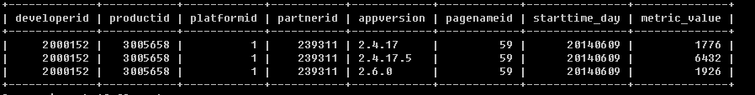
自定义指标（页面访问）
计算引擎 Cube
Cube Name | Metric Name | Dimension Name
Page_refer_visit | pagecount | 1
Page_visit | pagecount | 2
Page_stay_duration | durationsum | 2
Page_visit_user | pageusergroup | 2
Cube表结构示例

Slide 25
自定义指标（页面访问）
查询指标(Hql)
页面访问次数
Select count（ metric_value ） from Page_visit where starttime_day=20150401;
页面停留时长
Select count（ metric_value ） from Page_stay_duration where starttime_day=20150401;
页面访问人数
Select sum（ metric_value ） from Page_visit_user where starttime_day=20150401;
Notes:
10

Slide 26
标签&人群洞察系统介绍（获客）

Slide 27
ID映射
统一ID
设备ID
Cookie
账号ID
设备ID
Mac
AndroidID
IMEI
IDFA

Slide 28
标签&人群洞察系统

Slide 29
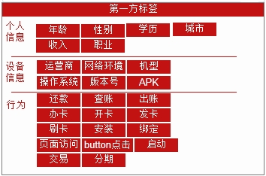
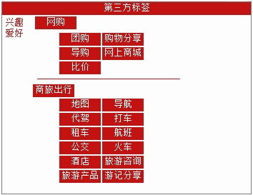
标签体系
第三方兴趣数据
第一方用户数据
营销活动数据
持续
优化
潜在办卡
人群
潜在绑卡
人群
潜在安装
人群
潜在商品
购买人群
潜在活动
参与人群
潜在交叉
购买人群

Slide 30
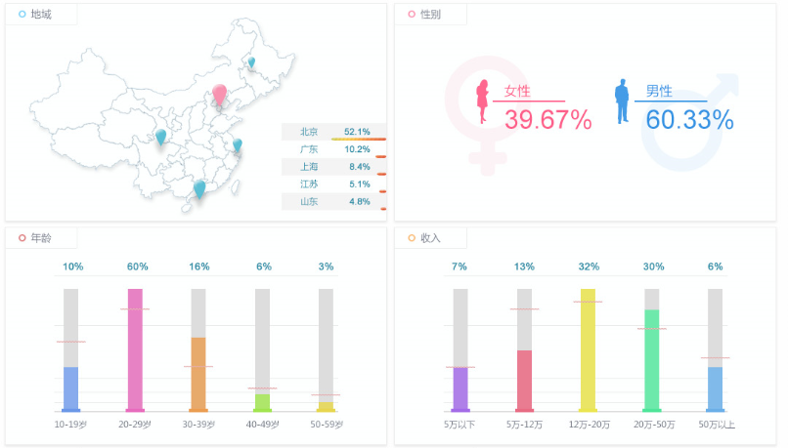
人群洞察

Slide 31
人群洞察
Bitmap完成人群洞察
Select count（*） from user where user.兴趣 = ‘爱电影’ and user.性别 =‘男性’ and and user.地点 <‘北京’;
兴趣=
“爱电影”
性别=
“男性”
地点=
“北京”
结果
0
1
1
0
0
1
0
1
1
0
0
1
0
1
1
1
1
1
0
1
1
0
0
1
AND
AND
=

Slide 32
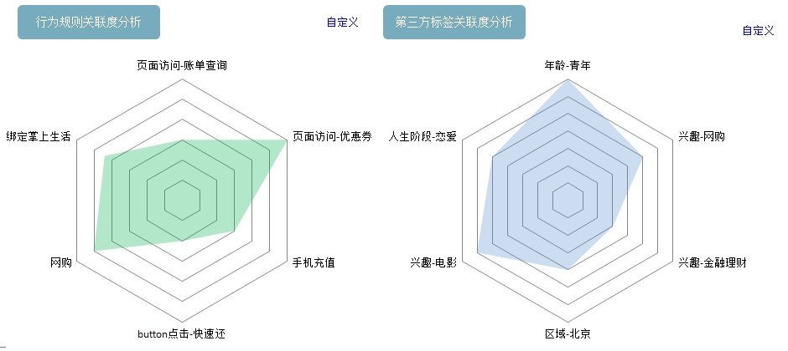
标签关联度

Slide 33
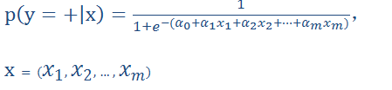
标签关联度/人群预测
模型算法—Logistic Regression
其中，X为特征向量（如标签集合）。在确定了各个特征的系数后，给定一个用户的特征向量，模型可以给出这个用户为正样本的概率是多少。
而模型的训练过程就是使用训练数据确定最优的特征系数的过程。为了支持并行化计算，采用了随机梯度下降法。
模型的输入就是给定的包含正负样本数据的训练集，每个样本数据有一个特征向量。
模型训练完后，就能给出各个特征的系数，这个系数反映了特征对模型目标的关联程度。
做预测时，就可以使用这组特征系数，和模型的公式计算预测数据集合里的用户为正样本的概率，然后降序排序后取得需要的Top N个用户。

Slide 34
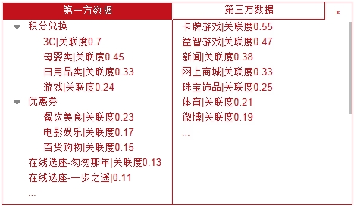
标签关联度/人群预测
模型算法—Logistic Regression
算法输入数据：
d1: a1,a2,a3,a5
d2: a2,a4,a5
d3: a1,a4,a5
d4: a3,a4,a5
d5: a1,a2,a3,a5
d6: a2,a3,a4,a5
d7: a1,a2,a4
d8: a2,a3,a5
d9: a4,a5
d10:a3,a5

Slide 35




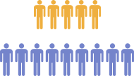

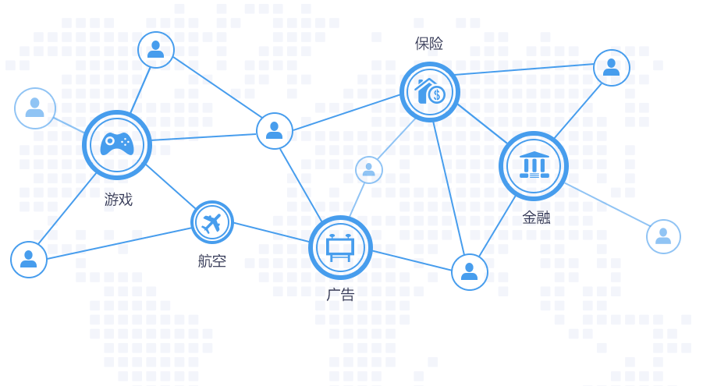
数据闭环流程
智能分群
多数据源整合和管理
精准营销
获新客
效果优化
定向营销
行为规则规签化
统一用户身份
人群洞察
跨界营销
Notes:
5

Slide 36





Q&A
官网 / www.talkingdata.com
微博 / @TalkingData
微信 / TalkingData
服务支持 / support@tendcloud.com

